Slide 1

«Пробуждение и развитие интереса к чтению у младших школьников»
Тема: «Формирование навыков чтения и пути их совершенствования».
Гиниятова Филюза Альхамовна,
учитель начальных классов
МБОУ «Гимназия им.Т.Кусимова»
с. Аскарово, Абзелиловский район

Slide 2

«Читательская грамотность — способность человека понимать и использовать письменные тексты, размышлять о них и заниматься чтением для того, чтобы достигать своих целей, расширять свои знания и возможности, участвовать в социальной жизни».

Slide 3
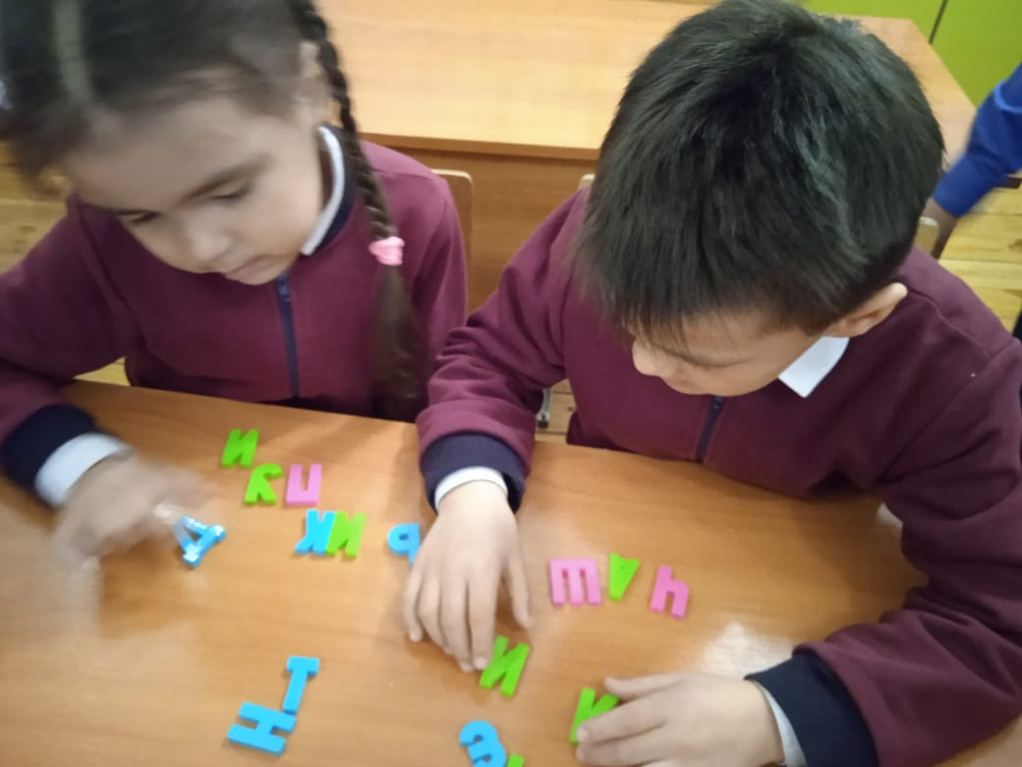
Формирование навыка чтения строится на:
-умении правильно прочитывать слова;
-понимать смысл текста;
-выразительно читать;

Slide 4
«Чтение – это один из способов мышления и умственного развития, так как
учит размышлять, думать, говорить.
Если научимся читать – научимся мыслить! Научимся мыслить – станем успешными и в обучении, и в жизни!
В.А. Сухомлинский

Slide 5
да – дар – дарил – подарил ды – дым – дымил - надымил ди – уди – удил - удили
Упражнения по отработке чтения слогов
Прием наращивания
Предупреждение и коррекция ошибок чтения
КА | ми | та | ЗЯ | СУ | ву | ДО
фи | РЫ | па | ШО | ЛА | су | ты
бо | де | ри | ЖУ | дэ | ха | Ку
не | КИ | ку | ПИ | ма | ча | Вы
ДО | де | не | ГО | ЛО | пи | Су
ШИ | МО | му | ТЕ | ки | ра | ЦЕ
зи | ПЕ | фы | ЦУ | се | ха | бо

Slide 6
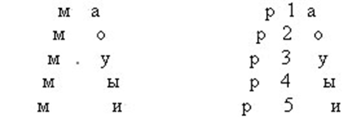
Упражнения для развития угла зрения
Прочитай слова без лишнего слога
кошрука тюсалень леонапард
лягушлика дязател инжидюк

Slide 7
Упражнения для отработки осознанности чтения
Прочитай согласные каждой строки с гласным [о]
БТМПВЧФКНШЛЖЗС
КВМСПЛБШГРДБЛЦТ
ПРЛГНТВСЧЦФБХНМ
Прочитай слова с гласным [а] между
некоторыми согласными:
слт сткн брбн крн бнн срфн квдрт ткнь

Slide 8
упражнения для повышения внимания
найди 5 слов
Ркошкатигрппедкенгурунблраепетухимтоьлбттрговерблюдмнгщ
Ркошкатигрппедкенгурунблраепетухимтоьлбттрговерблюдмнгщ
Найди и прочитай 8 слов, в которых все буквы О МОЛОКОКНОСОРОГОЛОСОКОЛОКОНТРОЛЬ
Прочитай только первые слоги:
канат лентяй дача рисунок
КА ЛЕН ДА РИ

Slide 9
Упражнения на развитие чёткости произношения
От топота копыт пыль по полю летит.
То курьера курьер обгоняет в карьер.
Только бык- тупогуб никуда не спешит.
У дороги лежал, головой лишь мотал.
Бык- тупогуб, тупогубенький бычок,
у быка бела губа была тупа.

Slide 10
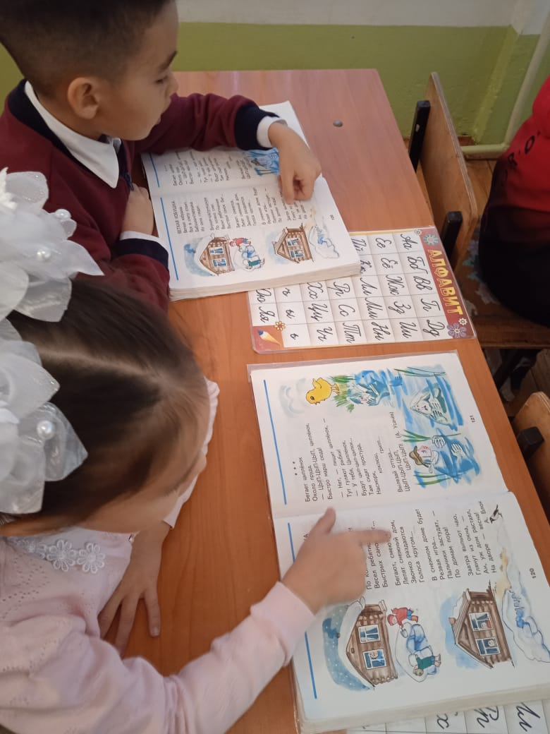
Упражнения на увеличение темпа чтения
Чтение текста с картинками.
Чтение наоборот:
алширП амиз.
Чтение только чёрных букв:
Порбиешзлдан заинмеал.
Чтение слитного текста: ПришлазимаЛетятснебапушистыеснежинки.
Чтение перевернутого текста

Slide 11

Чтение текста с пропущенными окончаниями
Сад.
Возле школы сад. Там растут ябло___. Школьники работают в са__. Мальчики срывают ябло__. Девочки кладут ябло__ в корзины.
Сад.
Возле школы сад. Там растут яблони. Школьники работают в саду. Мальчики срывают яблоки. Девочки кладут яблоки в корзины.

Slide 12
Мониторинг навыка чтения обучающихся 1 б класса
(2020-2021 учебный год)

Slide 13
Спасибо за внимание!

